Slide 1
طــراحی ا لـمان شهری
(طراحی فضای شهری )
کیانا کیانی

Slide 2
مقدمه
رشد روز افزون جمعیت
بالا رفتن سطح آگاهی افراد
نیاز به طراحی و زیبا سازی فضاهای شهری
بالا رفتن سطح نیاز شهروندان
لزوم استاندارد سازی زندگی شهری
( بخصوص در کلانشهرها )
طیف وسیعی از انسانها با سطح نیازها و خواسته های متفاوت
افراد استفاده کننده از فضاها ی شهری

Slide 3
با توجه به تفاوت شدید در بین سلیقه و نیازهای افراد استفاده کننده
نیازهای کلیدی که در بین تمام افراد مشترک است شناسایی و در طراحی ها لحاظ شود
ایمنی
سه اصل طراحی فضاهای شهری
امنیت
راحتی

Slide 4
تعریف المان شهری
ترکیبی پیکره وار که در ساخت آن میتوان از هر آنچه جنبه ی تزئینی و ساختمانی دارد به صورت یک کلیت یکپارچه و تلفیقی استفاده کرد
دارای نظام هندسی
ترکیب و تعادلی پایدار و زیبا
خودنمایی المان ، جذب افراد و درگیر کردن فکر عموم
ویژگی های المان شهری
سمبلیک و جزء شاخصه های شهری
به یاد آوری المان به هنگام بردن نام منطقه
جلوه ای از شاخصه ها و ویژگی های خاص آن منطقه

Slide 5
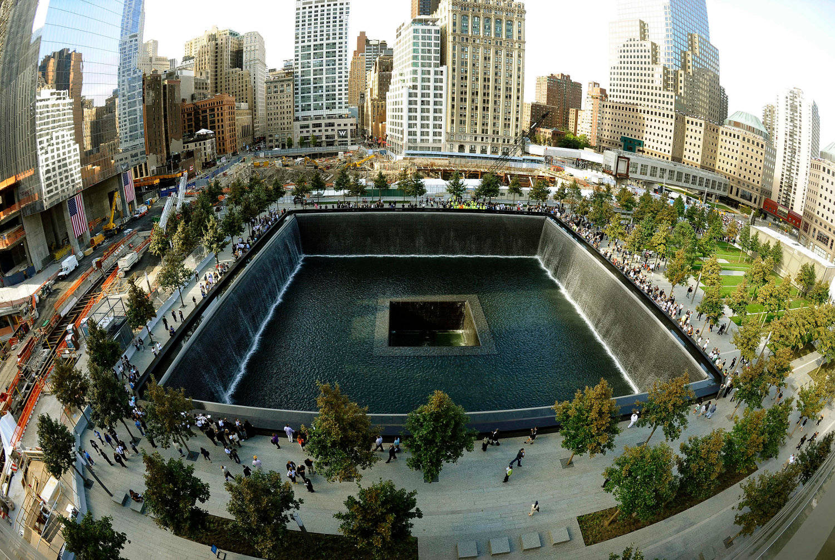
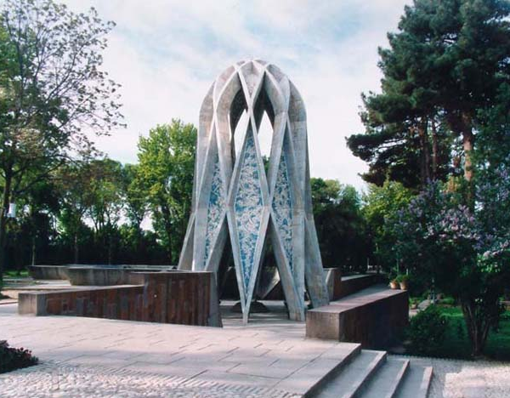
بنای یادبود
monumental structures اثری نمادین است که میتواند پس از مدتی به یک بنای تاریخی و ماندگار تبدیل شودو منطقه را به نام خود ماندگار سازد

Slide 6
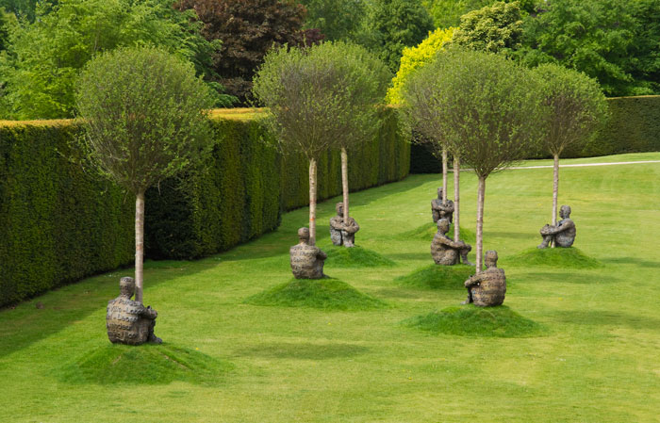
المان هنری
در فضایی که با هنر عجین شده انسان راحت تر نفس میکشد
هنر در خون هر انسان است و ناخودآگاه جذب عظمت و زیبایی میشود
ایجاد فضایی زیبا و یک اتمسفر هنری در سطح شهر ها
جلوگیری ازحالت یکنواختی و تکراری شدن در سطح شهر
هویت بخشی و خاص شدن هر بخش از شهر
مقیاس زیستی و انسانی بخشیدن به محیط های شهری
ویژگی های یک المان هنری

Slide 7
المان با مجسمه تفاوت دارد!
آنچه موجب درگیری ذهن شود در اذهان باقی میماند
نگاه انتزاعی و غیر مستقیم المانها به یک موضوع، نگاهی که ذهن انسان را بعنوان یک موجود متفکر درگیر خود میکند
المانها چه به لحاظ فرمها وآرایه های به کار رفته و مصالح و رنگها و تزئینات معمارانه میتوانند سرشار از تنوع و زیبایی باشند
المان ترکیبی معمارانه است که در آن از هندسه و ویژگی های درونی اشکال و احجام استفاده میشود
مجسمه مفهوم را مستقیما به فرد عرضه میدارد و در گیری فرد با موضوع به سطح نزول میکند
مجسمه پیکره ایست تراشیده از سنگ یا از مصالح خاص....معممولا تنوع خاصی ندارد و کالبدی یکنواخت دارد
هنر پیکره سازی و مجسمه سازی مقوله ی دیگریست که مستقیما در این گروه طبقه بندی نمیشود
گاه باید برای نشان دادن مکانی خاص از مجسمه استفاده کنیم مثلا مکانهایی که به نام شخصیتی خاص معرفی شده اند و هدف نشان دادن چهره یا پیکره ی شخصیتی خاص میباشد

Slide 8
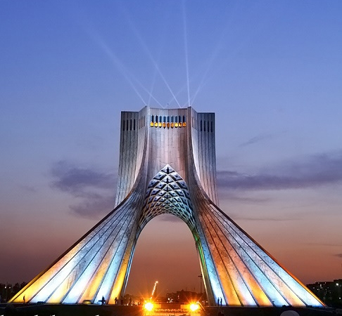
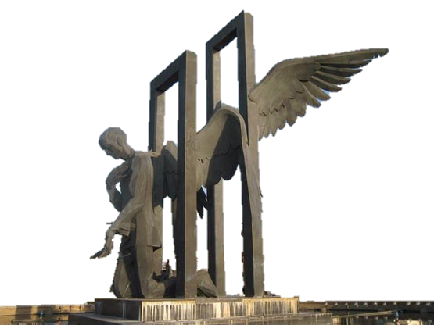
توجه به فرهنگ

Slide 9
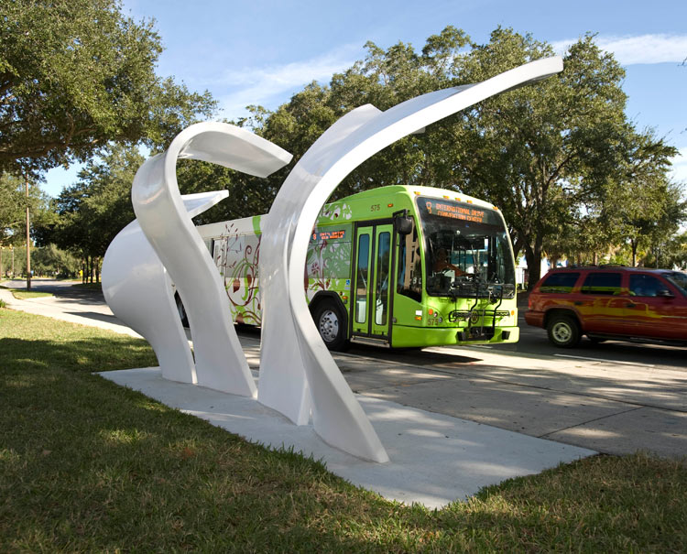
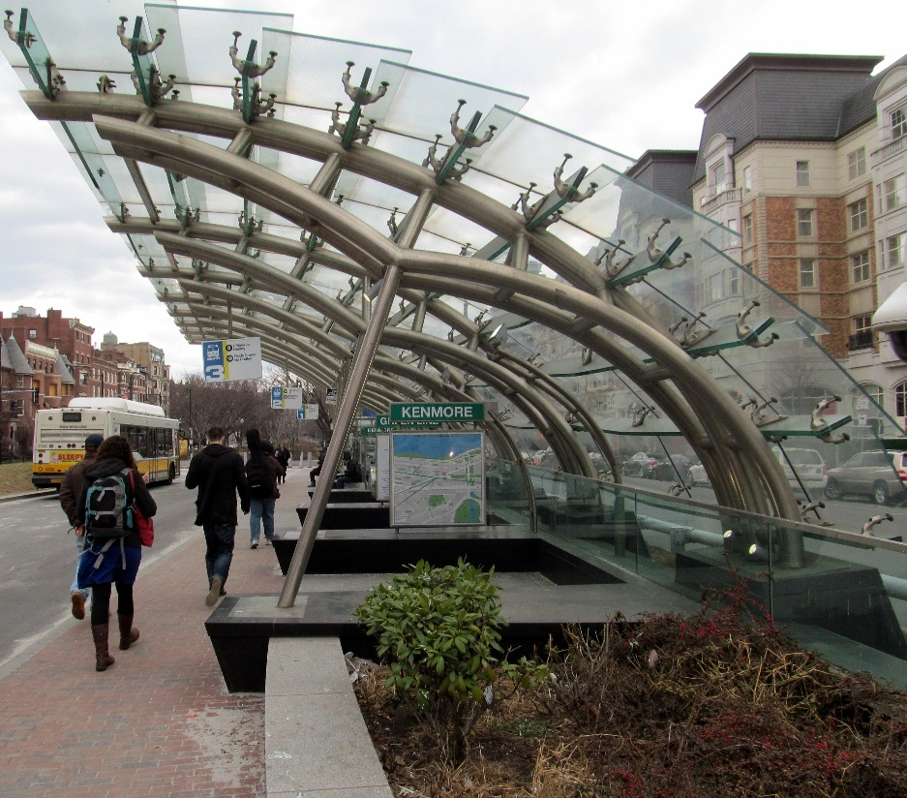
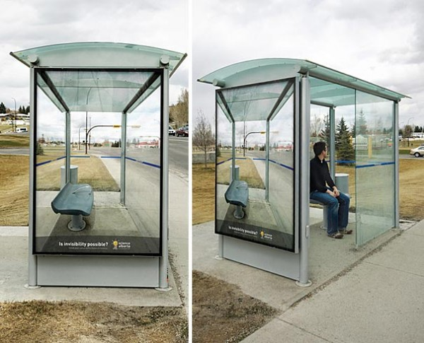
توجه به اقلیم

Slide 10
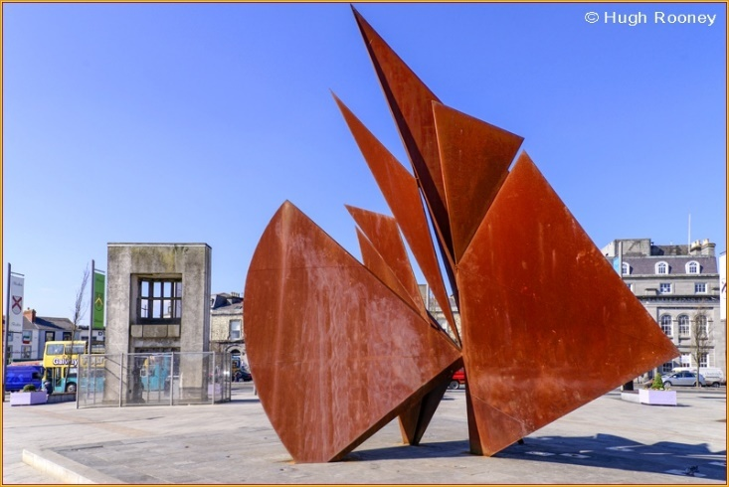
انواع المان
صرفا جنبه ی نمایشی، هنری و زیبایی دارند ، اغلب هدف و رسالتی برای القاء مطلبی یا انتقال پیامی به بیننده ندارند
بازی با خط و حجم و صفحه با توجه به ویژگی های هندسی و روابط درونی آنها
تنها به لحاظ ویژگی های زیبایی شناسانه و تعادل بصری و هنری میتوانند با گروهی خاص از انسانها ارتباط برقرار کنند
المان نمایشی
مخاطببن آن افرادی هستند که درگیر مسائل هنریند و تعادلها و نظامهای هندسی و سبکهای هنری و هنر مفهومی و انتزاعی را میشناسند
در سطح شهر ها کمتر دیده میشوند و مکان استقرار آنها گالریهای هنری - نمایشگاههای آثار هنری است
میدان eyre در پارک شهر مادرید

Slide 11
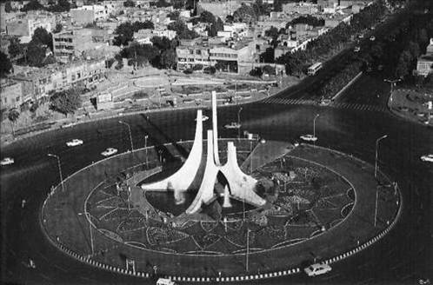
هدف طراح بیان مطلبی خاص
طراح اثر رسالتی را در انتقال پیامی خاص دنبال میکند
به کار گیری نظامی مشترک از هندسه و عنصر مفهوم و بیان موضوع به شکلی متعادل و بصری اما کاملا انتزاعی
دقت نظر طراح در خوانایی و شیوایی بیان مطلب در عین انتزاعی بودن فرم ها و استفاده از آرایه های معمارانه
المان بیانی
برای برقراری ارتباط بیشتر با مخاطبین ، مکان قرار گیری این نوع المانها در سطح شهر در میادین شهری است
المان مورد نظر با نام میدان یا منطقه ی شهری مورد نظر ارتباط دارد
عام گرایی
میدان ضد مشهد

Slide 12
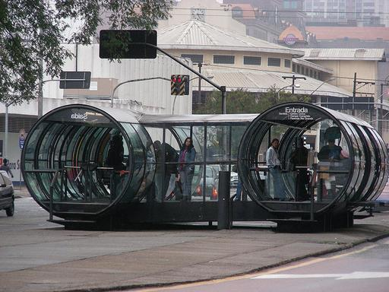
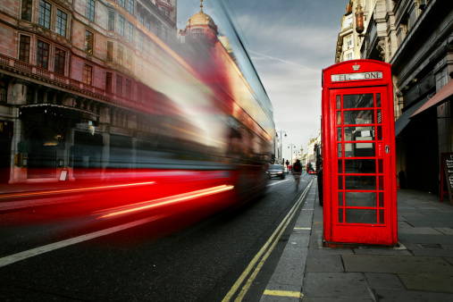
عنصر عملکرد برای ما محدودیتهایی به لحاظ قوانین فرمی ایجاد خواهد نمود
خلق فضا با استفاده از همان آرایه ها و عناصر بصری
فضایی که انسان ولو برای مدتی درون آن و یا در اطراف آن استقرار می یابد و از آن عملکرد استفاده مینماید
رعایت اصول و قوانین زیستی انسان و استانداردهای طراحی محیط زیست
المان عملکردی
اگر سازه ی عملکردی دارای زیبایی و نظام هنری باشد میتواند برای هر شهر به سبک خود طراحی شده و با سایر شهرها متفاوت باشد
طراحی چنین فضاهایی نیاز به برنامه ی فیزیکی مدون دارد
پر تعداد در سطح شهر ها
کیوسک تلفن- لندن
نمونه ی ایستگاه اتوبوس - برزیل

